Slide 1
Introducción al Liderazgo

Slide 2
Lección 3
SERVICIO:
EL CAMINO AL
LIDERAZGO

Slide 3
Después de rendir nuestras vidas a Jesús y comenzar una relación con Él hay una pregunta que surge en todos los creyentes
¿Qué espera Dios de mi?
¿Qué debo hacer después que Dios me ha salvado y liberado?
“Entonces vinieron Moises y Aaron a Faraon y le dijeron Jehova el Dios de los hebreos ha dicho asi ¿hasta cuando no querras huymillarte delante de mi? Deja ir a mi pueblo, para que me sirva”
Éxodo 10:3

Slide 4
DOS RAZONES PRINCIPALES POR LAS QUE SERVIMOS A DIOS

Slide 5
Por gratitud y agradecimiento
Cada nacido de nuevo experimenta lo nuevo que Dios cada día.
La medida de gratitud determinará el nivel de servicio.

Slide 6
Por amor
Hebreos 6:10
“Dios reconoce el amor que damos”
cuando servimos por amor nada nos detiene porque estamos enfocados en Dios.
Hebreos 6:10
“el amor transformado por
el poder de Dios ”

Slide 7
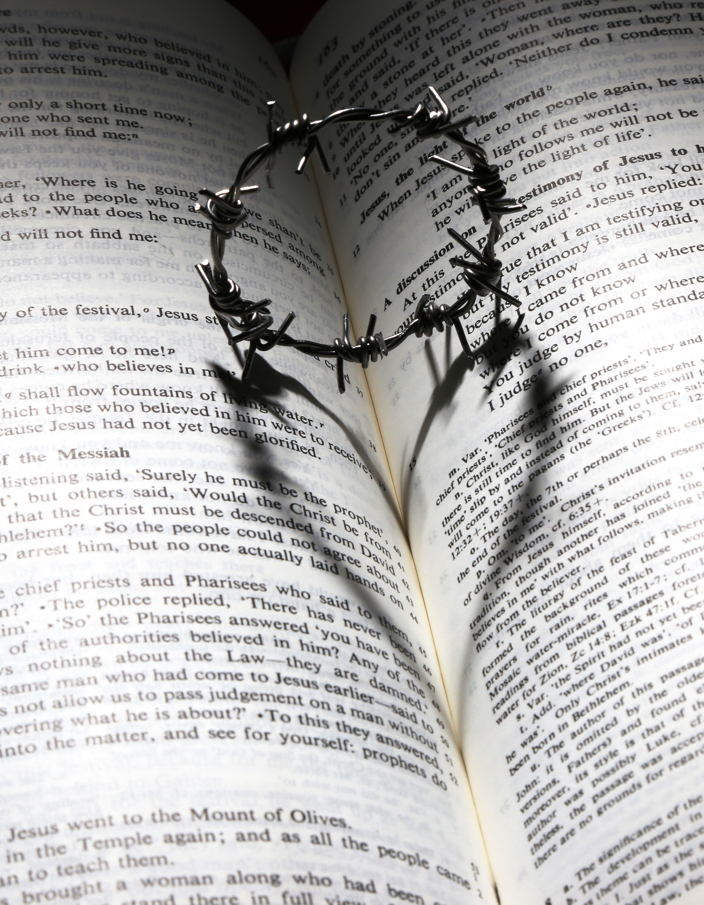
¿Por qué servimos a Dios?
Porque es un mandato
Deuteronomio 13:3-4
“Es un mandato, una orden que require obediencia, tiempo, sacrificio y perseverancia.”
Por sus bendiciones y recompensas
Deuteronomio 11:13-15
“Jesus mismo dijo se fiel hasta la muerte y yo te dare la corona de la vida.”

Slide 8
Porque es un mandato
Deuteronomio 11:16-17
“Salmo 1 nos alienta a no caer en el fracaso y una vida sin fruto.”

Slide 9
Por el Espíritu de Jesús en nosotros
Marcos 10:45
“el espiritu de Jesus es el servicio, por lo que no Podemos dejar de ser impulsados para servir.”
Marcos 9:35
“el servicio involucra el ayudar a otros a levantarse en este espiritu para cumplir asi el propósito de Dios en su iglesia Marcos.”

Slide 10
Porque nuestro caracter es formado
Servir a Dios es aceptar y saber ayudar a personas que vienen de un mundo que ha dañado su personalidad.
El lider es fiel ante las pruebas personales.
El lider es fiel ante las criticas, murmuraciones aun de sus propios hermanos en la fe.

Slide 11
Porque probamos nuestra fidelidad a Dios
Mateo 25:23
“Cuando servimos lo que hacemos aunque sea pequeño es recompensado por el Señor.”
Recuerde que servimos no solo para estar ocupados sino para ser fructiferos y prosperados.
Lucas 16:10
“Dios promueve a sus hijos por su fidelidad.”

Slide 12
Porque aprendemos a andar bajo autoridad y a crecer en autoridad
Jesus vivió y sirvió en total sumisión al Padre.
En la iglesia la sumisión es por elección no por obligación, lo que nos permite vivir la realidad del reino de los cielos.

Slide 13
Porque aprendemos a andar bajo autoridad y a crecer en autoridad
Romanos 13:1-2
“la autoridad siempre dará el lugar correcto a cada uno y promovera a cada uno en el tiempo del Señor.”
Lucas 7:8
“este soldado comparo la autoridad de Jesus con la autoridad de un ejercito. A mayor obediencia mayor autoridad
Lucas 10:17

Slide 14
Porque nos da herencia
Usted sirve por aquello que vendrá en el futuro.
Números 27:18
“Josue por su servicio a Moises heredo llevar a Israel a la tierra prometida.“

Slide 15
¿Cuál es la actitud correcta para servir a Dios y a su pueblo?

Slide 16
Siempre listo para servir con gozo
Deuteronomio 28:47-48
“Jesús disfrutó servir a sus discipulos.“
José disfrutó sirviendo al Faraón.
Rut disfrutó sirviendo a Nohemí.
Eliseo disfrutó sirviendo a Elias.
Timoteo disfrutó sirviendo a Pablo.

Slide 17
Servir con humildad
hechos 20:19
“Dios rechaza el orgullo pero da gracia a los humildes.“
temenos que servir con humildad y amar como Jesús lo hizo

